Slide 1


Insurance
Probability Course - Sekolah Data Pacmann
By Eric Kristanto
pacmann.io
© 2022 – Pacmann AI

Slide 2
Outline
Introduction
Dataset
Descriptive Statistic Analysis
Categorical Variables Analysis
Continuous Variables Analysis
Variables Correlation
Hypothesis Testing
Conclusion

Slide 3
Introduction
Notes:
Transisi antar outline

Slide 4
Introduction
Pribadi yang menjadi peserta asuransi kesehatan wajib membayar premi.
Premi akan digunakan perusahaan asuransi untuk membayar tagihan kesehatan yang diklaim pengguna
Beberapa hal yang mungkin mempengaruhi premi adalah :
Usia
BMI
Jenis Kelamin
Banyak Anak
Aktifitas Merokok
Wilayah / Tempat tinggal

Slide 5
Dataset
Notes:
Transisi antar outline

Slide 6
Dataset
3 Kategorik
Sex
Smoker
Region
Jumlah Data
1338
Tagihan
(numerik)
3 Numerik
Age
BMI
Children

Slide 7
Descriptive Statistics Analysis
Notes:
Transisi antar outline

Slide 8
Rataan Umur
Data Umur
sample 1338
Min = 18 tahun
Max = 64 tahun
Rataan
39,21
Median
39
- Berdasarkan hasil rataan yang hampir sama dengan median,
bisa dikatakan data berdasarkan umurini simetris

Slide 9
Rataan Umur
Rataan Umur Perokok “Laki-laki” hampir sama dengan dari Rataan Umur Perokok “Perempuan”
Rataan Umur Perokok
“Laki-laki”
38.45
Rataan Umur Perokok
“Perempuan”
38.61

Slide 10
Rataan BMI
Rataan BMI Total
30,66
Rataan BMI Perokok
30,71
Rataan BMI Non Perokok
30,65
Berdasarkan hasil rataan BMI total, Perokok, dan Non Perokok hasil nya hampir sama.
bisa dikatakan BMI dari Perokok dan Non Perokok adalah seimbang

Slide 11
Varian dari Tagihan Premi
Varian Tagihan Premi
“PEROKOK”
133.207.311,21
Varian merupakan variasi nilai terhadap rataannya.
Varian Tagihan Premi “Perokok” lebih besar dari Varian Tagihan Premi “Non Perokok”
nb:
Jika ingin tahu makna nilai sebaran
Dari rata-ratanya lebih baik menggunakan standar deviasi
Varian Tagihan Premi
“NON PEROKOK”
35.925.420,50

Slide 12
Rataan dari Tagihan Premi
Rataan Tagihan Premi
“PEROKOK”
32.020,23
Rataan Tagihan Premi “Perokok” lebih besar dari Rataan Tagihan Premi “Non Perokok”
Ratan Tagihan Premi “Perokok” hampir 4x lebih besar daripada “Non Perokok”
Rataan Tagihan Premi
“NON PEROKOK”
8.434,27

Slide 13
Rataan dari Tagihan Premi
1.
Jika dibandingkan dengan slide sebelumnya, walaupun di tambah kriteria BMI>25,
Rataan premi “Perokok” hampir 4x lebih besar daripada Non Perokok
2.
Jika dilihat lebih detail lagi, Rataan premi “Perokok” maupun “Non Perokok” sama sama meningkat ketika di beri kriteria tambahan BMI>25.
Dengan itu kita kita bisa berasumsi bahwa semakin besar BMI maka ikut sedikit menaikan premi
Rataan Tagihan Premi
BMI>25 + PEROKOK
35.116,91
Rataan Tagihan Premi
BMI>25 + NON PEROKOK
8.629,59

Slide 14
Categorical Variables Analysis
Notes:
Transisi antar outline

Slide 15
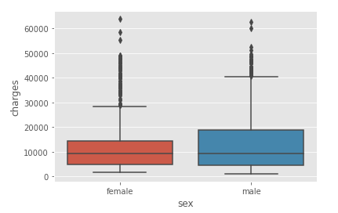
Gender apa dengan premi lebih tinggi ?
Rataan Tagihan Premi Laki-laki lebih besar dari perempuan.
Namun kalau dari rentang premi dari 0-68.000, perbedaan rataan tersebut tidak terlalu signifikan. (terlihat juga pada boxplot)
Berdasarkan boxplot, distribusi premi laki-laki cenderung ke kanan atau membayar lebih tinggi
Rataan premi laki-laki : 13.956,75
Rataan premi perempuan : 12.569,58

Slide 16
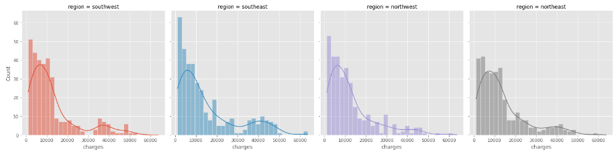
Premi di tiap region
Di semua wilayah nominal tagihan terbanyak di kisaran 0-16.000 (left skewness)
Southeast mempunyai lebih banyak orang tagihannya mendekati 0, lalu diikuti oleh region nortwest.
Southeast dan Southwest juga banyak orang yang mendapatkan tagihan di sekitaran 38.000-50.000 jika dibandingkan dengan Nortwest dan Northeast.

Slide 17

Proporsi orang tiap region
Berdasarkan data diatas, region northeast, northwest, dan southwest mempunyai proporsi banyak orang yang hampir sama.
Namun southeast mempunyai data yang lebih besar dengan jarak 20.
Karena ada perbedaan data tersebut lebih baik membandingkan antar region berdasarkan proporsi atau peluangnya dibandingkan dengan menggunakan jumlah data

Slide 18

Proporsi orang berdasarkan aktivitas merokok
Berdasarkan data diatas, jumlah non perokok jauh lebih tinggi dari jumlah perokok (mendekati 4x lipat).
Untuk itu kita tidak boleh membandingkan keduanya dengan menggunakan jumlah/banyak, namun lebih disarankan menggunakan proporsi atau peluangnya

Slide 19

Peluang laki-laki/perempuan jika diketahui merokok
Berdasarkan slide sebelumnya,
Jika kita membandingkan dua nilai yang berbeda jauh, gunakanlah peluang atau distribusi.
Hal itu lebih adil apabila kita menjumlahkan berdasarkan nilai yang sesungguhnya
P(Perempuan|Rokok)
= n (perempuan dan rokok) / n (rokok)
= 115 / (115+159)
= 0.420
P(Laki-laki|Rokok)
= n (laki-laki dan rokok) / n (rokok)
= 159 / (115+159)
= 0.580

Slide 20
Continuous Variables Analysis
Notes:
Transisi antar outline

Slide 21
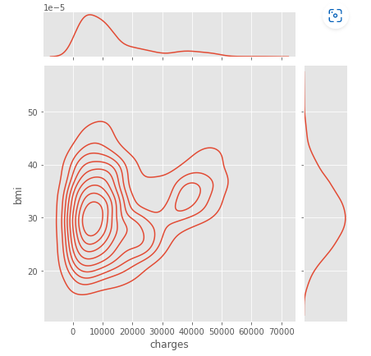
Peluang jumlah tagihan berdasarkan BMI
Bedasarkan plot di atas plot joint probability samping
Peluang paling besar terjadi saat bmi berada disekitar 30 dan charges berada disekitar 80000

Slide 22
Peluang bersyarat
Peluang tagihan lebih dari 16.700 jika diketahui BMI>25
Peluang tagihan lebih dari 16.700 jika diketahui Perokok
P (Tagihan>16.700 | BMI>25)
= n (tagihan>16.700 dan BMI>25)
/ n (BMI>25)
= 283 / 1091
= 0.259
P (Tagihan>16.700 | Perokok)
= n (tagihan>16.700 dan Perokok)
/ n (Perokok)
= 254 / 274
= 0.927
P (Tagihan>16.700 | Perokok) > P (Tagihan>16.700 | BMI>25)
KESIMPULAN
Kita akan lebih mudah mencari orang dengan tagihan lebih dari 16.700 diantara orang merokok dari pada mencarinya diantara orang dengan BMI lebih dari 25

Slide 23
Peluang bersyarat
Peluang tagihan lebih dari 16.700 jika diketahui BMI>25
Peluang tagihan lebih dari 16.700 jika diketahui BMI<25
P (Tagihan>16.700 | BMI>25)
= n (tagihan>16.700 dan BMI>25)
/ n (BMI>25)
= 283 / 1091
= 0.259
P (Tagihan>16.700 | BMI<25)
= n (tagihan>16.700 dan BMI<25)
/ n (BMI<25)
= 51 / 245
= 0.208
P (Tagihan>16.700 | BMI>25) > P (Tagihan>16.700 | BMI<25)
KESIMPULAN
Kita akan lebih mudah mencari orang dengan tagihan lebih dari 16.700 diantara orang BMI>25 dari pada mencarinya diantara orang dengan BMI < 25

Slide 24
Peluang bersyarat
Peluang tagihan lebih dari 16.700 jika diketahui BMI>25 dan perokok
Peluang tagihan lebih dari 16.700 jika diketahui BMI>25 dan non perokok
P (Tagihan>16.700 | BMI>25, perokok)
= n (tagihan>16.700 dan BMI>25 dan perokok )
/ n (BMI>25 dan perokok )
= 215 / 219
= 0.982
P (Tagihan>16.700 | BMI>25, non peroko)
= n (tagihan>16.700 dan BMI>25 dan non perokok)
/ n (BMI>25 dan non perokok )
= 68 / 872
= 0.078
P (Tagihan>16.700 | BMI>25,perokok) > P (Tagihan>16.700 | BMI>25,non perokok)
KESIMPULAN
Kita akan lebih mudah mencari orang dengan tagihan lebih dari 16.700 diantara orang BMI>25 dan perokok dari pada mencarinya diantara orang dengan BMI < 25 dan non perokok

Slide 25
Variables Correlation
Notes:
Transisi antar outline

Slide 26
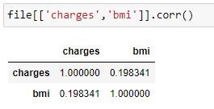
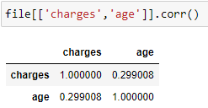
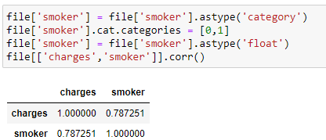
Correlation
Korelasi tagihan dan bmi Korelasi tagihan dan umur Korelasi tagihan dan aktivitas rokok
Nilai 0.198 menggambarkan bahwa adanya hubungan antara tagihan dan BMI walaupun hubungannya rendah
Nilai positif menunjukkan bahwa semakin besar BMI maka tagihan juga semakin besar
Nilai 0.299 menggambarkan bahwa adanya hubungan antara tagihan dan umur walaupun hubungannya cukup rendah
Nilai positif menunjukkan bahwa semakin tua umur maka tagihan juga semakin besar
Nilai 0.787 menggambarkan bahwa adanya hubungan antara tagihan dan aktivitas rokok dengan hubungan yang tinggi
Nilai positif menunjukkan bahwa semakin orang tersebut merokok maka tagihan juga semakin besar

Slide 27


Correlation
Korelasi tagihan dan jenis kelamin Korelasi tagihan dan banyak anak
Nilai 0.057 dan 0.068 yang mendekati 0 menggambarkan bahwa tidak adanya hubungan antara tagihan dan jenis kelamin serta antara tagihan dan banyak anak

Slide 28
Hypothesis Testing
Notes:
Transisi antar outline

Slide 29
Uji Hipotesis : Tagihan kesehatan perokok lebih tinggi daripada tagihan kesehatan non perokok
Alpha = 0.05
Uji t test karena mau menguji rataan dengan SD populasi tidak diketahui
upper tail test/ uji pihak kanan, karena hipotesis sebagai berikut:
H_{o} : µ_{rokok} = µ_{non rokok}
H₁ : µ_{rokok} > µ_{non rokok}
Hasil uji:
Kesimpulan :
Maka tolak Ho, sehingga cukup bukti untuk mengatakan bahwa Tagihan premi perokok lebih tinggi dari pada tagihan premi non perokok

Slide 30
Uji Hipotesis : Tagihan premi dengan BMI>25 lebih tinggi daripada tagihan premi dengan BMI<25
Alpha = 0.05
Uji t test karena mau menguji rataan dengan SD populasi tidak diketahui
upper tail test/ uji pihak kanan, karena hipotesis sebagai berikut:
H_{o} : µ_{bmi>25} = µ_{bmi<25}
H₁ : µ_{bmi>25} > µ_{bmi<25}
Hasil uji:
Kesimpulan :
Maka tolak Ho, sehingga cukup bukti untuk mengatakan bahwa Tagihan premi pada orang bmi>25 lebih tinggi dari pada tagihan premi pada orang bmi>25

Slide 31
Uji Hipotesis : BMI laki-laki dan perempuan sama
Alpha = 0.05
Uji t test karena mau menguji rataan dengan SD populasi tidak diketahui
two tail test/ uji dua pihak, karena hipotesis sebagai berikut:
H_{o} : µ_{L} = µ_{P}
H₁ : µ_{L} ≠ µ_{P}
Hasil uji:
Kesimpulan :
Maka gagal tolak Ho, sehingga cukup bukti untuk mengatakan bahwa BMI laki laki = BMI perempuan

Slide 32
Conclusion
Notes:
Transisi antar outline

Slide 33
Conclusion
Dari Uji Hypotesis,
- Tagihan premi perokok > tagihan premi non perokok
- Tagihan premi orang dengan BMI di atas 25 > tagihan premi orang dengan BMI di atas 25
- BMI laki-laki = BMI perempuan
Dari Korelasi,
- ada hubungan yang tinggi antara tagihan dan aktivitas merokok
- ada hubungan yang rendah antara tagihan dan BMI serta antara tagihan dan umur
- tidak ada hubungan antara tagihan dan jenis kelamin serta antara tagihan dan banyak anak

